Slide 1

Smart Grids: a concept in evolution
Walmir Freitas
Associate Professor
Department of Electrical Energy System
Faculty of Electrical and Computer Engineering University of Campinas (UNICAMP)
Campinas – Brazil
E-mails: walmir@dsee.fee.unicamp.br
walmir@ieee.org

Slide 2
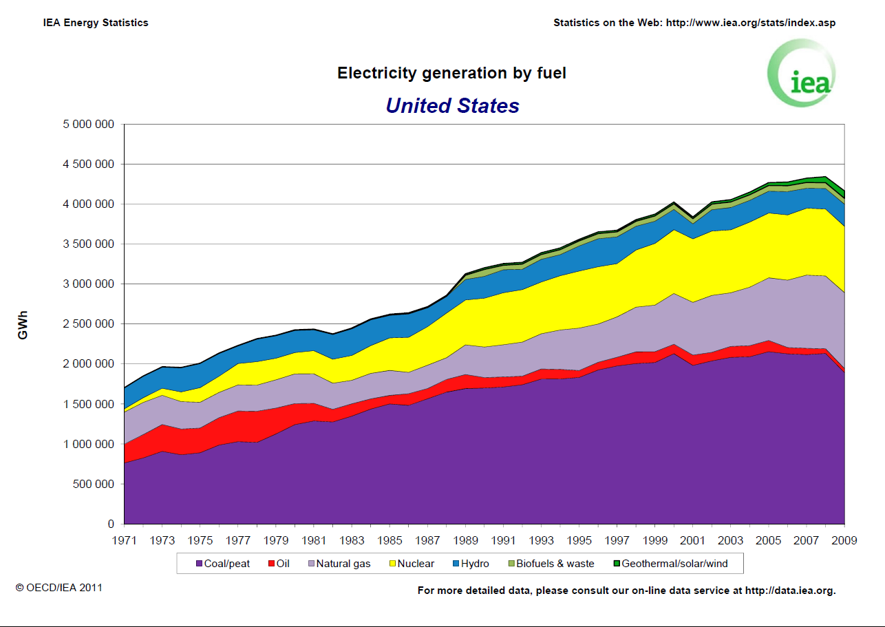
Electricity generation: USA

Slide 3
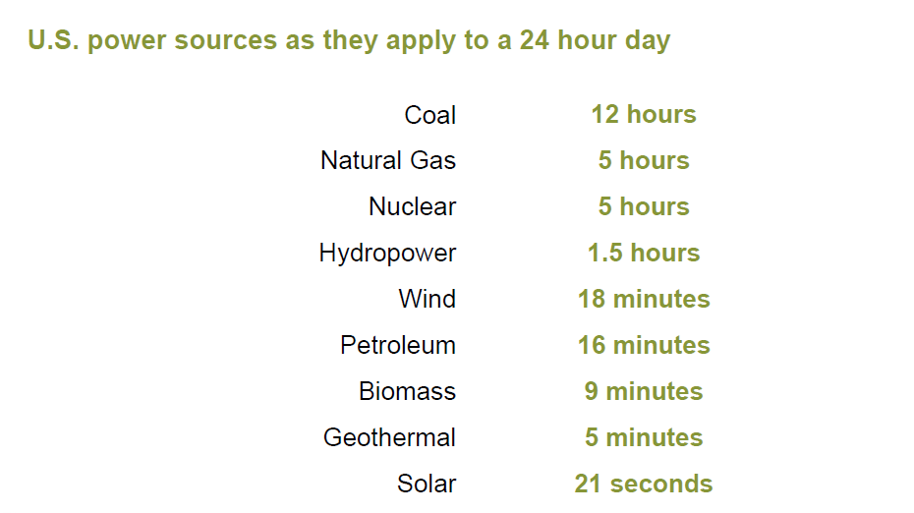
Electricity generation: USA
  Source: ICO2N, “Carbon Capture and Storage” presented at Tech Futures Summit, Banff, Canada, 2011.

Slide 4
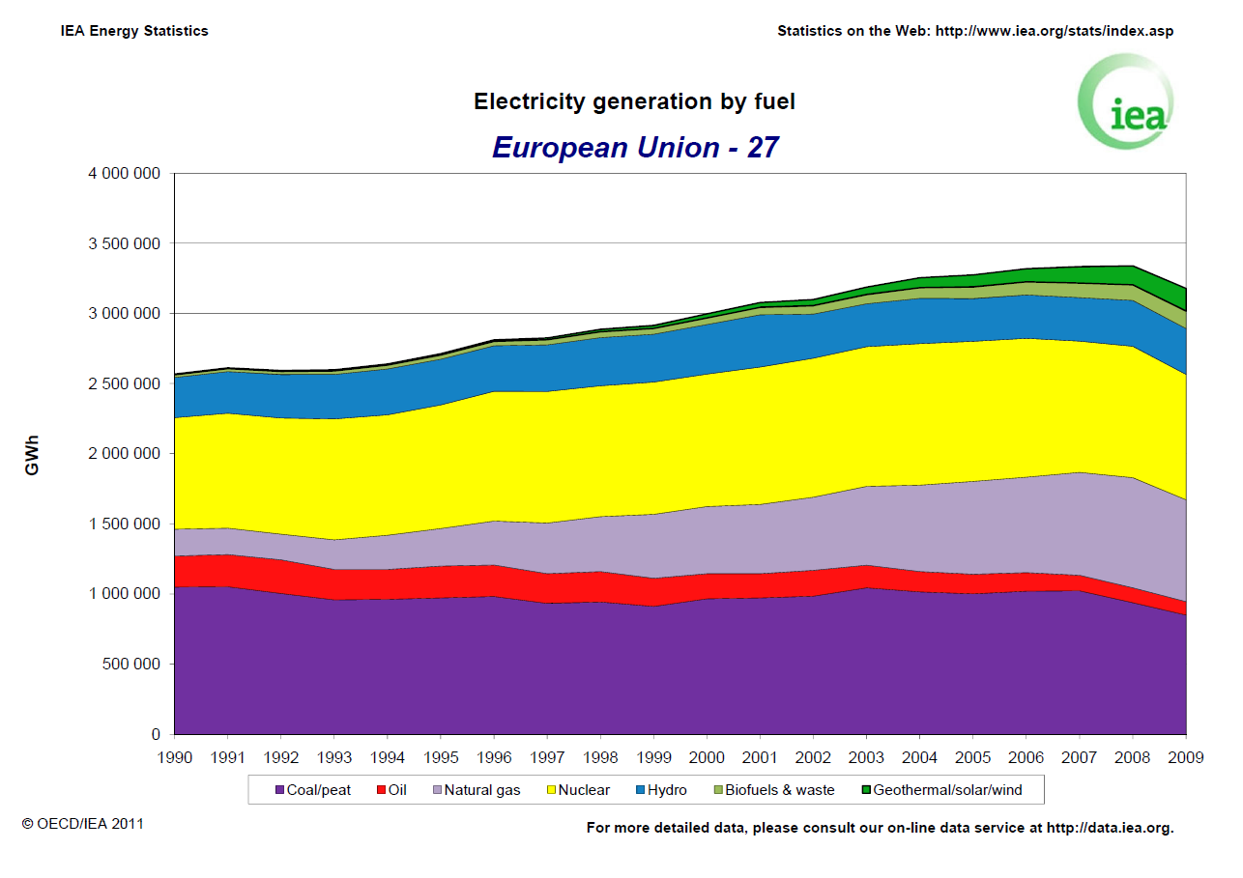
Electricity generation: EU

Slide 5
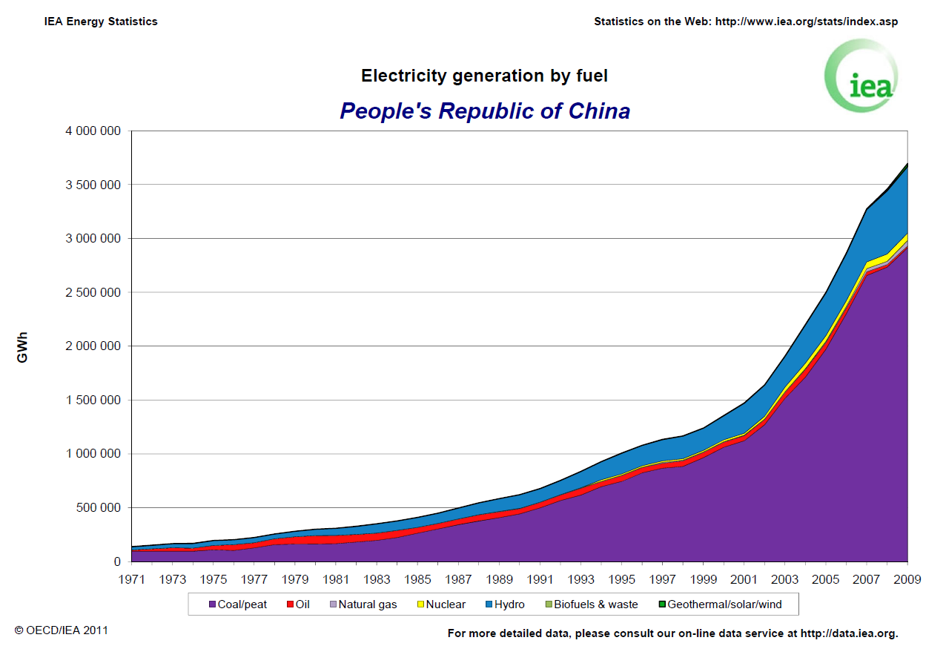
Electricity generation: China

Slide 6
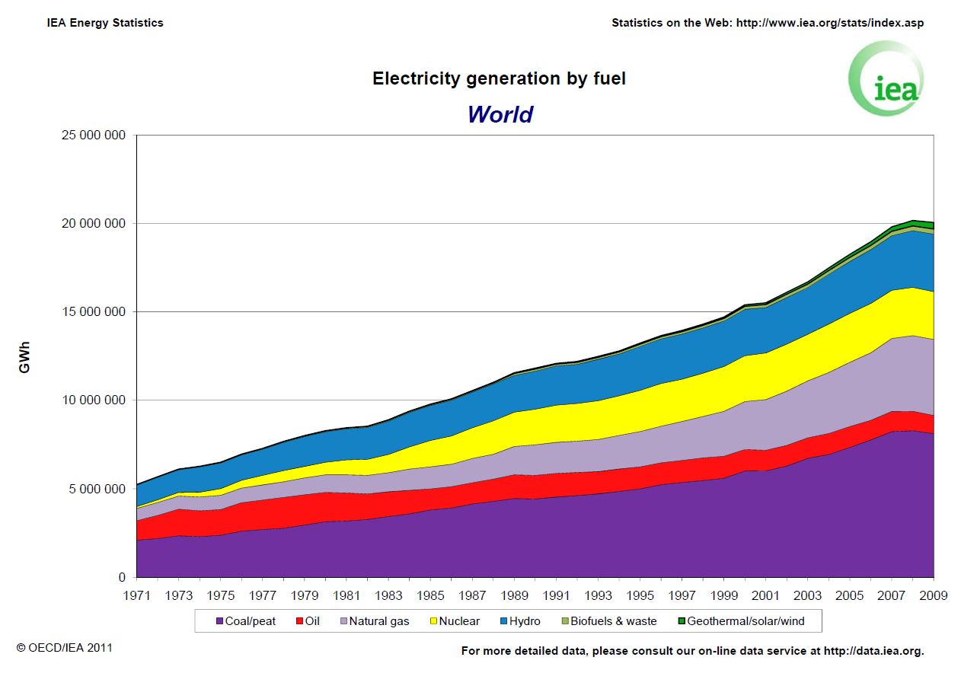
Electricity generation: World

Slide 7
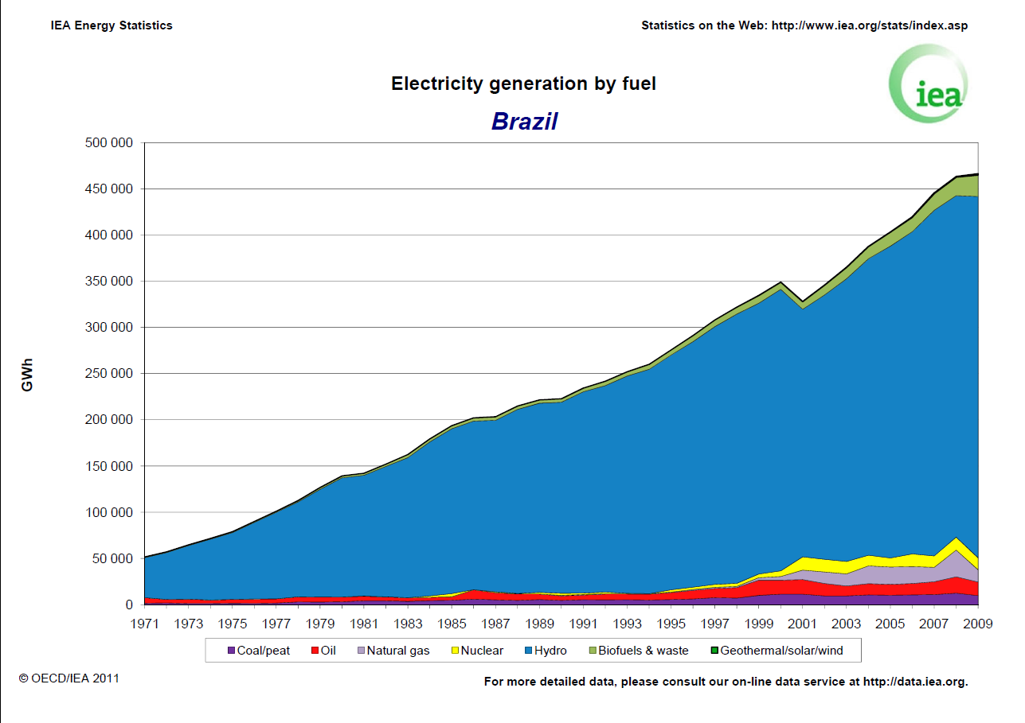
Electricity generation: Brazil

Slide 8
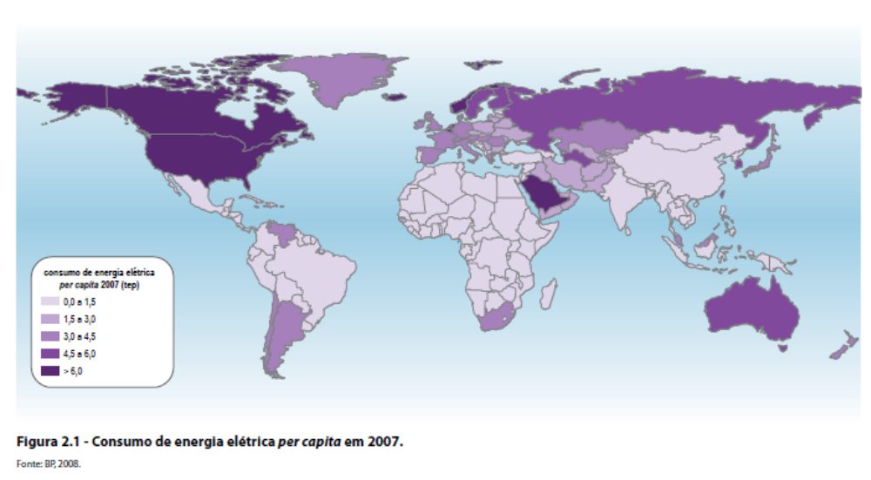
Electricity demand: Brazil x Word
Source: Atlas de energia elétrica do Brasil – 3ª. Edição, ANEEL.

Slide 9
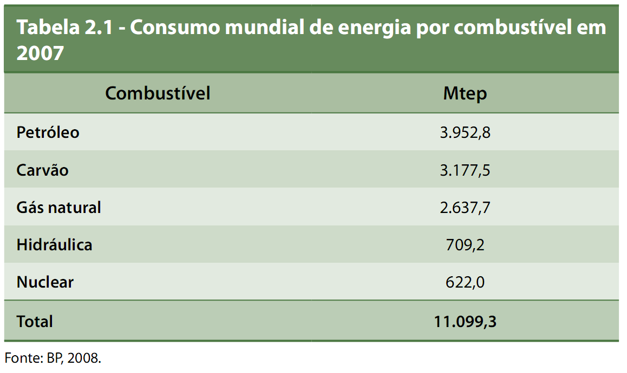
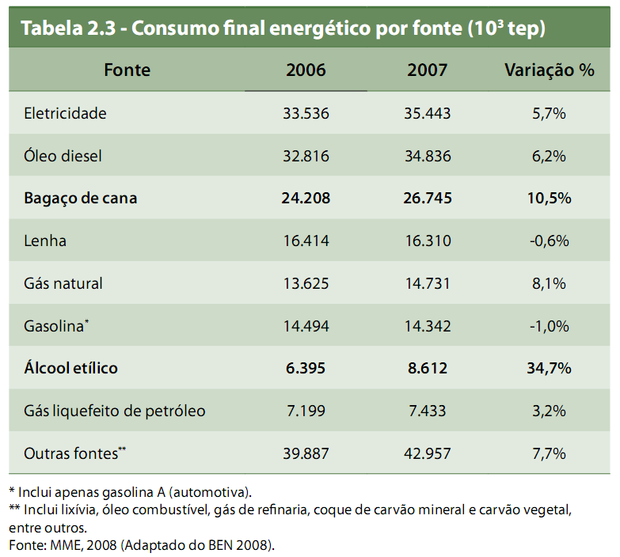
Energy: Brazil x World
Fonte: Atlas de energia elétrica do Brasil – 3ª. Edição, ANEEL.

Slide 10
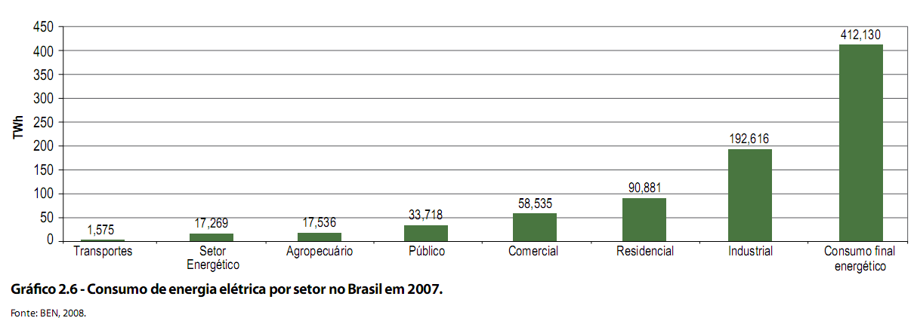
Electricity demand: Brazil x USA
Source: Atlas de energia elétrica do Brasil – 3ª. Edição, ANEEL.
total sales: 3,665 TWh (2005)
residential
1,356 TWh
industrial
1,275 TWh
commercial
1,019 TWh
other
7.5 TWh
Source : Energy Information Administration, Form EIA-861, “Annual Electric Utility data” released November 2006

Slide 11
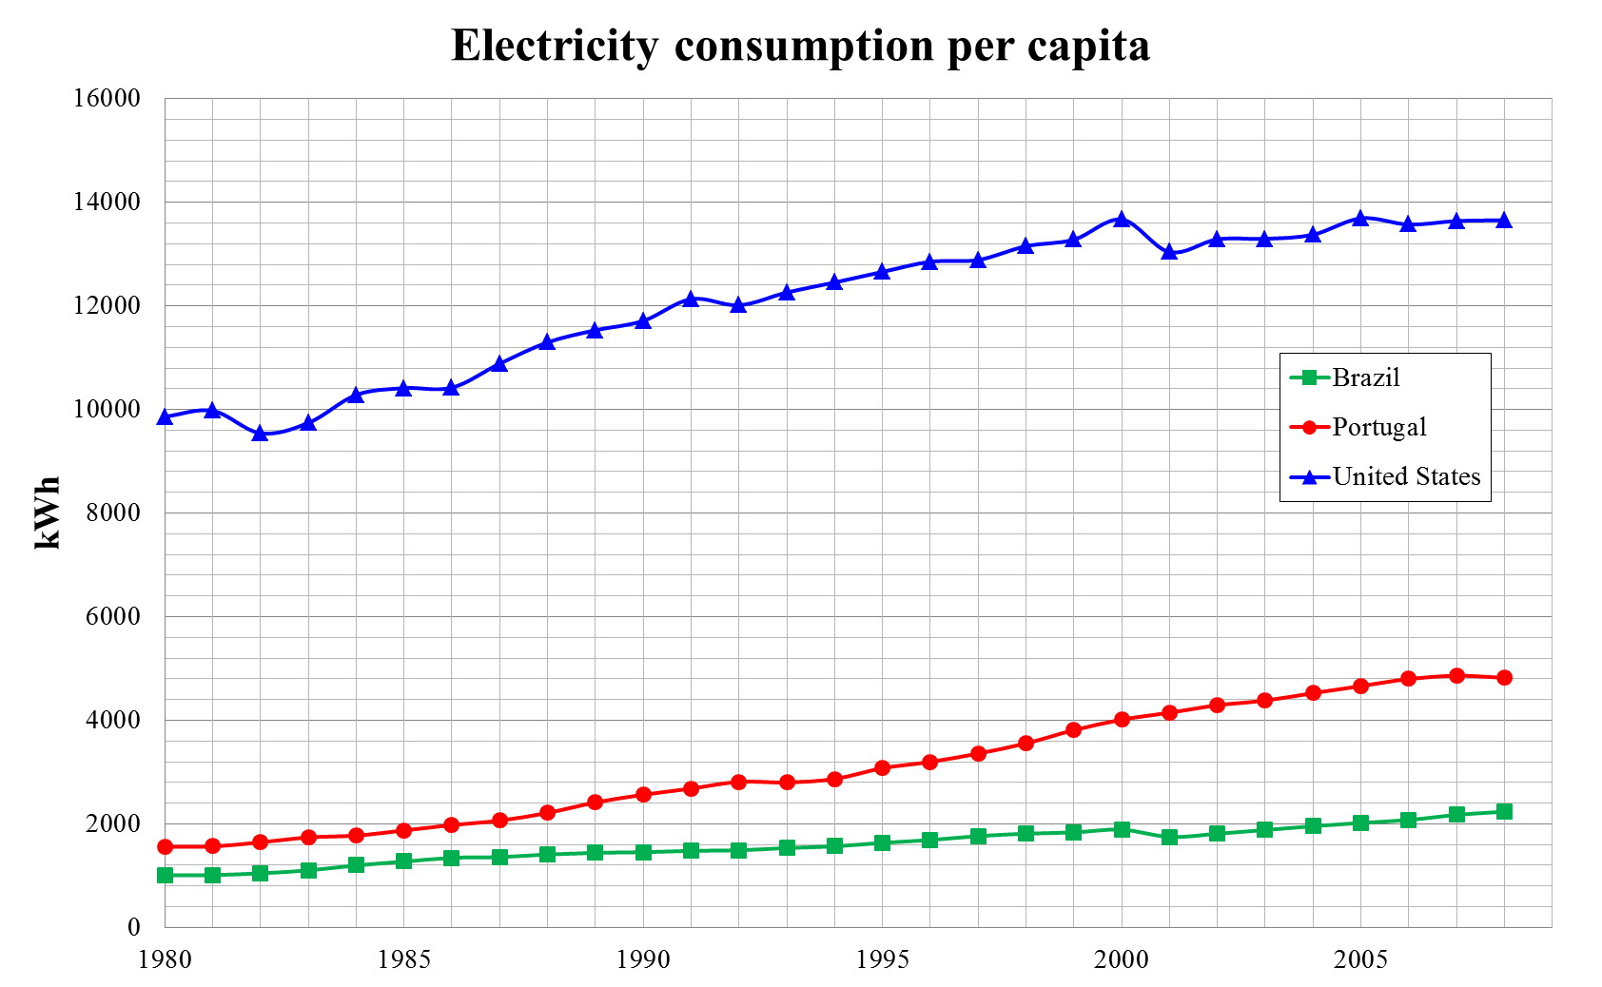
Electricity demand: Brazil x USA x Portugal

Slide 12
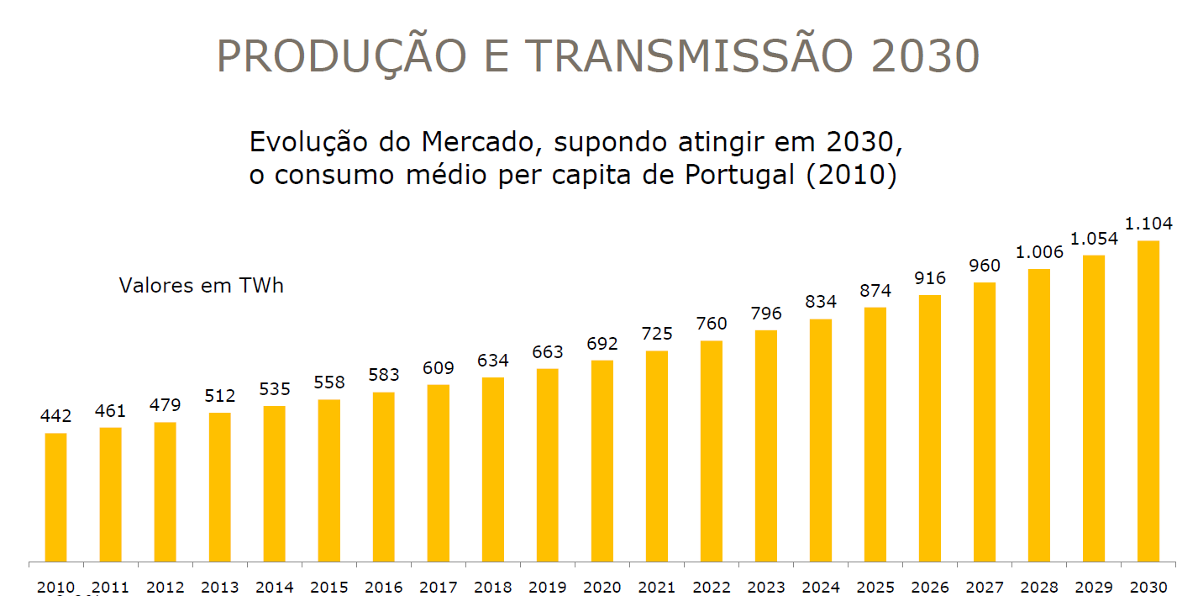
Electricity demand: projection - Brazil
Source: José da Costa Carvalho Neto (Presidente da ELETROBRAS), DESAFIOS DO SETOR ELÉTRICO 2011-2030, XXI SNPTEE, Florianópolis, 2011.

Slide 13
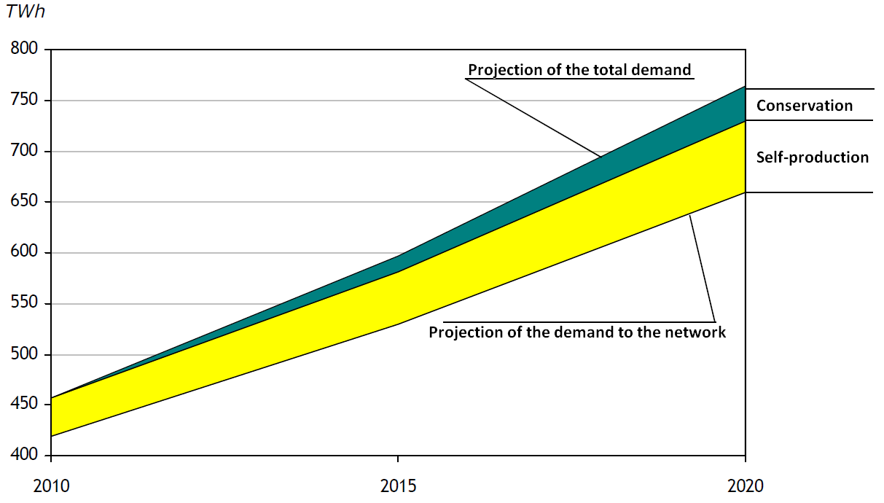
Electricity demand: projection - Brazil
The role of efficiency energy usage will (has to) increase

Slide 14
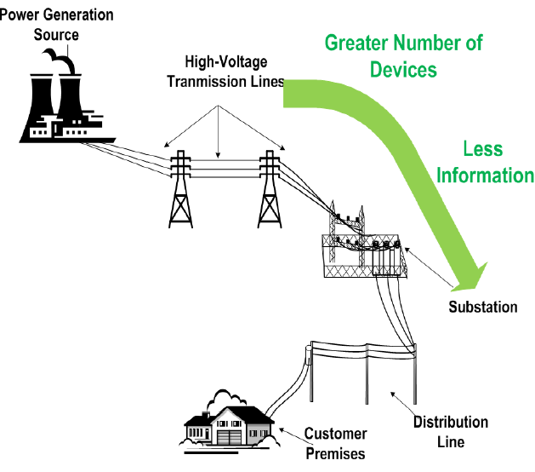
Current grids
Existing Electricity System and Increasing Energy Demand
How to manage the future power systems?
Considering the needs for improving reliability;
Take into account the reduction of CO2 emissions;
The equipment aging;
And the expected growing demand.
In Brazil, it is expected the DOUBLE of the demand by 2020 and TRIPLE by 2030
Source: currentgroup.com
Source: Presentation from Prof. Antonio Padilha Feltrin (UNESP – Ilha Solteira)

Slide 15
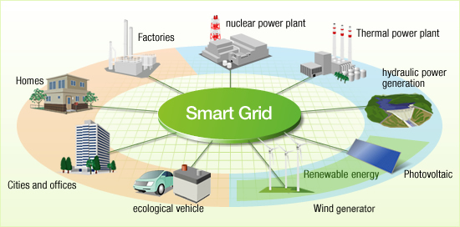
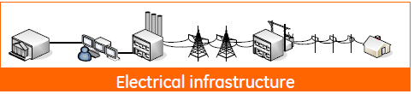
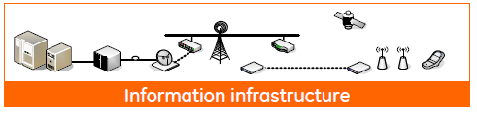
Smart grids: definitions
Smart Grid
Smart Grid: “… a power system that can incorporate millions of sensors all connected through an advanced communication and data acquisition system. This system will provide real-time analysis by a distributed computing system that will enable predictive rather than reactive responses to blink-of-the-eye disruptions.” (The Electric Power Research Institute - EPRI)
+
Sources: UtilityPoint by Ethan Cohen, EPRI Intelligrid
Source: Environmental activities hitachi.com

Slide 16
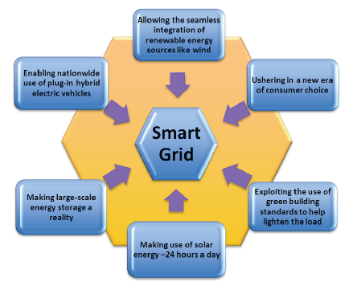
Smart grids: definitions
According to United States Department of Energy: modern grid initiative, an intelligent or a smart grid integrates advanced sensing technologies, control methods and integrated communications into the current electricity grid.
Source: US DoE

Slide 17
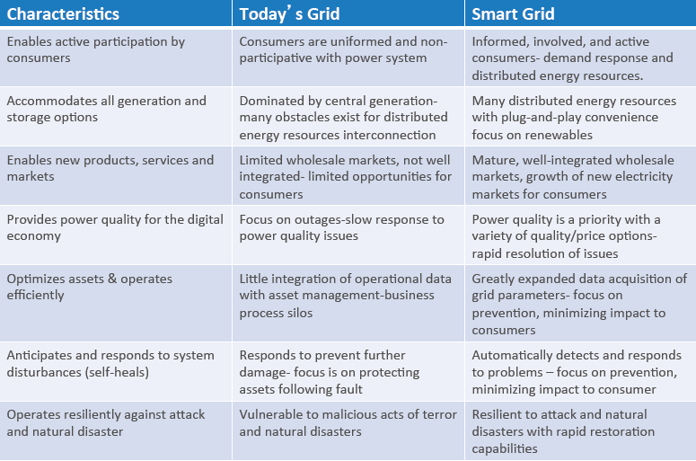
Smart grids: common points
Source: US DoE + Invited talk by Prof. Saifur Rahman (Virginia Tech) at UNICAMP

Slide 18
Smart grids: common points
Smart grids are characterized by the intensive and extensive usage of the following technologies:
Communication systems
Real time monitoring (sensors + communication + processing)
IT
Two way communication
Distributed and renewable generation
Electrical vehicles
Smart meters
Active customer participation
PMUs
FACTS
New players (communication industry) and new services (home/business monitoring)
smart homes/smart appliances (from generators to refrigerators)
????

Slide 19
Smart grids versus internet
The network must be absolutely reliable
Endpoints must be much lower cost
Device hardware cannot be upgraded often
Cannot just ignore rural customers (must be more universal)
Need security all the time, not just sometimes
Applications are still being defined
Source: Invited talk by Prof. Saifur Rahman (Virginia Tech) at UNICAMP

Slide 20
Smart Grids: características
Em termos gerais pode-se dizer que uma tal Rede Inteligente terá as seguintes 7 principais características:
Auto-recuperação: Uma rede auto-recuperável moderna detecta e responde aos problemas rotineiros e rapidamente se recupera se eles ocorrerem, minimizando paradas e perdas financeiras.
Inclui e motiva o consumidor: Com uma rede moderna, consumidores de energia residenciais, comerciais e industriais ficarão de olho nos preços e na habilidade de escolher um programa e um preço que melhor se adequam às suas necessidades.
Resistente a ataques: Sendo redes inteligentes uma rede de telecomunicações, segurança da rede é um fator importante e essas modernas redes são construídas baseadas na segurança.
Fornece qualidade de energia para as necessidades do século XXI: Uma rede moderna fornece eletricidade livre de sags (distorções), spikes (sintilações), distúrbios e interrupções. Isso é o apropriado para data centers, computadores, eletrônicos e robôs de fábricas que fortalecerão nossa futura economia.
Acomoda todas as opções de geração e armazenamento: Uma rede moderna permite interconexão plug-and-play (plugue-e-use) para praticamente qualquer fonte de energia, incluindo fontes renováveis de energia e de armazenamento.
Permite mercados: Uma rede moderna suporta operação consistente de um lado a outro permitindo inovação local e regional em termos de mercado.
Otimiza ativos e opera eficientemente: Uma rede moderna permite-nos colocar mais energia nos sistemas já existentes, construindo assim menos infra-estrutura e gastando menos para operar e manter a rede.
Fonte: http://www.redeinteligente.com/2009/07/20/ola-mundo/

Slide 21
Smart grids on news
"President Barack Obama on Tuesday will announce U$ 3.4 billion in government grants to help build a "smart" electric grid that will save consumers money on their utility bills, reduce blackouts and carry power supplies generated by solar and wind energy. "
(Fonte: http://www.huffingtonpost.com/2009/10/27/smart-grid-obama-to-give-_n_335064.html, March 18, 2010)
"Smart Grid to Become 6.8 Billion Euro Industry in Europe by 2016 "
(Fonte: http://www.smartgridobserver.com/n8-26-11-1.htm, August 26, 2011)
"China's smart grid market is predicted to rise from U$ 22.3 bn in 2011 to U$ 61.4 bn in 2015, says Zpryme, with global blue-chip players such as IBM, HP and Siemens positioning themselves to capitalise on the future market. "
(Fonte: http://www.siliconrepublic.com/clean-tech/item/19936-chinas-smart-grid-market-w, January 01, 2011)
"A new GE Global Research Center is being installed in Rio de Janeiro. The U$ 500 million dollar center will generate smart grid solutions to the specific needs of each country in the region."

Slide 22
Smart grids on news
“Rede inteligente deve chegar ao Brasil em 2012. No Brasil existem mais de 60 milhões de medidores eletromecânicos que deverão ser substituídos ao longo de 10 anos. Num total de investimentos da ordem de R$ 20 bilhões.“
(Fonte: http://www.redeinteligente.com/2011/09/05/rede-inteligente-deve-chegar-ao-brasil-em-2012/, 5 /09/2011)
“O grupo CPFL Energia pretende investir no período de 2011 a 2015 cerca de R$ 4,5 bilhões em suas distribuidoras no Rio Grande do Sul e em São Paulo. Do montante de R$ 4,5 bilhões, a empresa investirá R$ 215 milhões em projetos de Smart Grid (Redes inteligentes) até 2013. Dentro desse conceito as redes elétricas serão automatizadas e o consumo de energia será visualizado remotamente, ou seja, cada residência irá conversar com sua concessionária de energia e no futuro fornecer eletricidade para ela. Essas redes inteligentes serão capazes de detectar com precisão possíveis falhas nos ativos ou baixo desempenho, antecipando o problema antes mesmo que ocorra a interrupção de energia“
(Fonte: http://www.redeinteligente.com/2011/10/05/cpfl-apresenta-novo-plano-de-contingencia/, 5/10/2011)
“Até 2014, a Cemig terá concluído um dos primeiros estágio do projeto Cidades do Futuro que prevê a implantação de um sistema experimental de Smart Grid na cidade de Setes Lagoas (MG). Segundo informações divulgadas na imprensa, o projeto deverá custar mais de R$20 milhões – sem contar a implantação de uma usina de energia solar na cidade de R$25 milhões.
(Fonte: http://www.redeinteligente.com/2011/09/09/cemig-preve-conclusao-de-1%C2%AA-etapa-de-projeto-piloto-de-smart-grid-em-2014/, 9/11/2011)

Slide 23
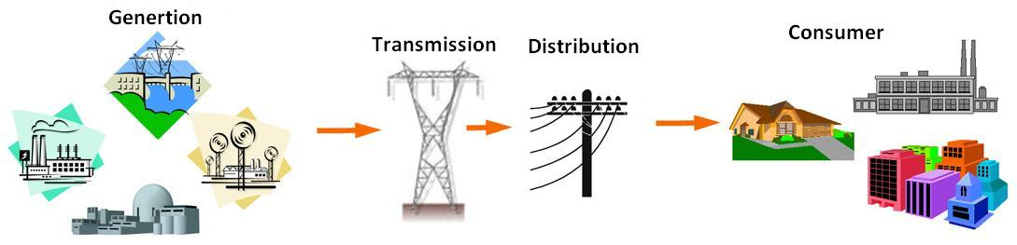
Smart grids: impacts
How Will Be the Changes in the Current Power Systems?
Impact of the
Smart Grid: Moderate
Sources: Argonne US National Laboratory, CISCO
Smart grid solution:
Large scale generation and distributed generation (mainly renewable resources-based) integration
Integrated monitoring solutions and reduced grid losses by optimized asset usage
Current pain points:
Large scale generation
Poor reliability
Source: Presentation from Prof. Antonio Padilha Feltrin (UNESP – Ilha Solteira)

Slide 24
Smart grids: impacts
How Will Be the Changes in the Current Power Systems?
Impact of the
Smart Grid: Moderate
Sources: Argonne US National Laboratory, CISCO
Current pain points:
Check equipment manually
Limited control system contingencies
Manual restoration
Transmission system stress due to excessive load
Inability to proactively diagnose problems
Smart grid solution:
Self-monitoring/monitor equipment remotely: Synchronized Measurement Technologies PMUs
Wide Area Monitoring Protection and Control (WAMPAC), adaptive protection
Pervasive control system
FACTS, HVDC
Automated restoration, "self-healing"
Source: Presentation from Prof. Antonio Padilha Feltrin (UNESP – Ilha Solteira)

Slide 25
Smart grids: impacts
How Will Be the Changes in the Current Power Systems?
Impact of the
Smart Grid: High
Sources: Argonne US National Laboratory, CISCO
Current pain points:
Check equipment manually
Local/limited protection, monitoring and control
Inability to isolate faults
Electricity theft
Distribution losses
Estimated reliability
Smart grid solution:
Monitor equipment remotely: integrated device health-monitoring solutions
Integrated monitoring solutions and real-time information about network to isolate faults
Integrated monitoring solutions to avoid electricity theft
Interconnected loss-reduction systems
Predictive reliability
Distributed generation
Source: Presentation from Prof. Antonio Padilha Feltrin (UNESP – Ilha Solteira)

Slide 26
Smart grids: impacts
How Will Be the Changes in the Current Power Systems?
Sources: Argonne US National Laboratory, CISCO
Impact of the
Smart Grid: High
Current pain points:
Inability to exert direct control over customer electricity usage
Lack of the consumers visibility into how they are consuming electricity (for usage reduction or optimization)
Inability to use distributed generation and storage systems to best advantage
Outages
Smart grid solution:
Digital/Microprocessor-based devices
Advanced metering infrastructure
Demand-response solutions with direct load control
Home-energy-management solutions
Solutions to integrate distribution, generation and storage systems assets
System automation which allows early detection or even prevention of problems
Source: Presentation from Prof. Antonio Padilha Feltrin (UNESP – Ilha Solteira)

Slide 27
Smart grids: impacts
Why move to smart grid?
Regulators
Improve quality
Balanced prices
Reduce CO2 emissions
G, T & D Companies
Increase earnings
Improve quality
Consumers
Lower prices
Better quality
Source: Presentation from Prof. Antonio Padilha Feltrin (UNESP – Ilha Solteira)

Slide 28
Smart grids: some key points – possible next steps in Brazil
Smart meters
Distributed and renewable generation
PMU
Flexible regulation for the utilities (other services)
HVDC (from North)
??????????

Slide 29
Smart grids: distributed generation
ANEEL aprovou regras para facilitar a geração de energia nas unidades consumidoras
"Em 2012 a ANEEL) aprovou regras destinadas a reduzir barreiras para instalação de geração distribuída de pequeno porte, que incluem a microgeração, com até 100 kW de potência, e a minigeração, de 100 kW a 1 MW. A norma cria o Sistema de Compensação de Energia, que permite ao consumidor instalar pequenos geradores em sua unidade consumidora e trocar energia com a distribuidora local. A regra é válida para geradores que utilizem fontes incentivadas de energia (hídrica, solar, biomassa, eólica e cogeração qualificada).
Pelo sistema, a unidade geradora instalada em uma residência, por exemplo, produzirá energia e o que não for consumido será injetado no sistema da distribuidora, que utilizará o crédito para abater o consumo dos meses subsequentes. Os créditos poderão ser utilizados em um prazo de 36 meses e as informações estarão na fatura do consumidor, a fim de que ele saiba o saldo de energia e tenha o controle sobre a sua fatura.
Os órgãos públicos e as empresas com filiais que optarem por participar do sistema de compensação também poderão utilizar o excedente produzido em uma de suas instalações para reduzir a fatura de outra unidade.
Fonte: http://www.aneel.gov.br/aplicacoes/noticias/Output_Noticias.cfm?Identidade=5457&id_area=90

Slide 30
Smart grids: distributed generation
Medição
O consumidor que instalar micro ou minigeração distribuída será responsável inicialmente pelos custos de adequação do sistema de medição necessário para implantar o sistema de compensação. Após a adaptação, a própria distribuidora será responsável pela manutenção, incluindo os custos de eventual substituição.
Além disso, as distribuidoras terão até 240 dias após a publicação da resolução para elaborar ou revisar normas técnicas para tratar do acesso desses pequenos geradores, tendo como referência a regulamentação vigente, as normas brasileiras e, de forma complementar, as normas internacionais.
Vantagens
A geração de energia elétrica próxima ao local de consumo ou na própria instalação consumidora, chamada de “geração distribuída”, pode trazer uma série de vantagens sobre a geração centralizada tradicional, como, por exemplo, economia dos investimentos em transmissão, redução das perdas nas redes e melhoria da qualidade do serviço de energia elétrica.
Como a regra é direcionada a geradores que utilizem fontes renováveis de energia, a agência espera oferecer melhores condições para o desenvolvimento sustentável do setor elétrico brasileiro, com aproveitamento adequado dos recursos naturais e utilização eficiente das redes elétricas.
Fonte: http://www.aneel.gov.br/aplicacoes/noticias/Output_Noticias.cfm?Identidade=5457&id_area=90

Slide 31
Smart grids: distributed generation
Descontos da TUSD e TUST
Paralelamente ao sistema de compensação de energia, a ANEEL aprovou novas regras para descontos na Tarifa de Uso do Sistema de Distribuição – TUSD e na Tarifa de Uso do Sistema de Transmissão – TUST para usinas maiores (de até 30 MW) que utilizarem fonte solar:
Para os empreendimentos que entrarem em operação comercial até 31 de dezembro de 2017, o desconto de 80% será aplicável nos 10 primeiros anos de operação da usina
O desconto será reduzido para 50% após o décimo ano de operação da usina
Para os empreendimentos que entrarem em operação comercial após 31 de dezembro de 2017, mantém-se o desconto de 50% nas tarifas"
Fonte: http://www.aneel.gov.br/aplicacoes/noticias/Output_Noticias.cfm?Identidade=5457&id_area=90

Slide 32
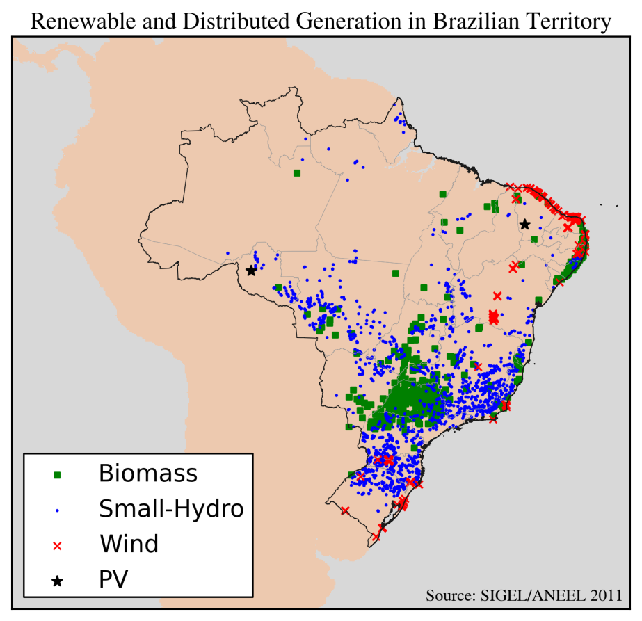
Distributed and renewable generation (excluding large hydro)
Type | Present (Nov/2011) |  |  | Near Future¹ |  |  | Growth Rate
 | # | MW | % | # | MW | % | %
Small Hydro | 776 | 3,989 | 3.2 | 1,035 | 6,654 | 3.8 | 67
Biomass A² | 340 | 6,907 | 5.6 | 392 | 9,712 | 5.5 | 41
Biomass B³ | 80 | 1,709 | 1.4 | 110 | 2,293 | 1.3 | 34
Wind | 64 | 1,260 | 1.0 | 229 | 6,342 | 3.6 | 403
Solar | 6 | 1 | 0.8 | 6 | 1 | 0.6 | 0
Total | 2,509 | 124,303 | 100.0 | 3,163 | 175,258 | 100.0 | 41

Slide 33
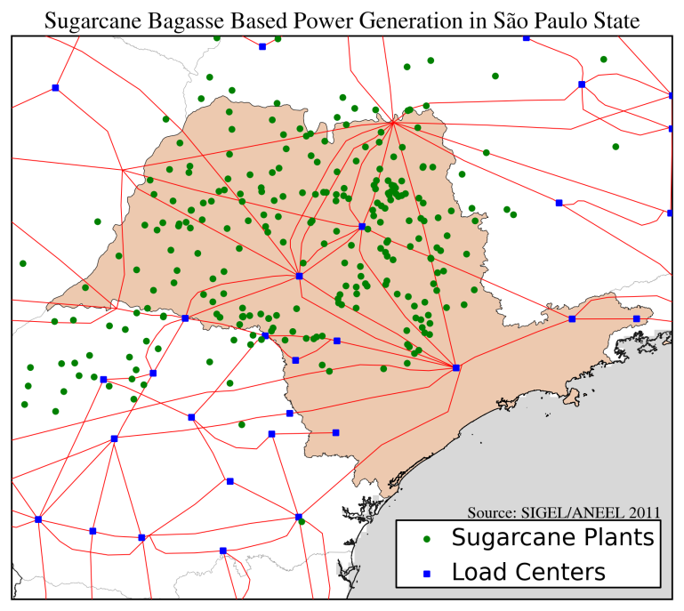
Distributed and renewable generation: biomass
Capacity: 10.6 GW
Main sources: Sugarcane bagasse: 8.9 GW
  Black liquor (cellulose), wood and biogas (landfill) : 1.7 GW
Ethanol fuel program (from sugar-cane): more than 80% of the vehicles manufactured and commercialized in Brazil in the past year can run using any mixture of gasoline and ethanol fuel.

Slide 34
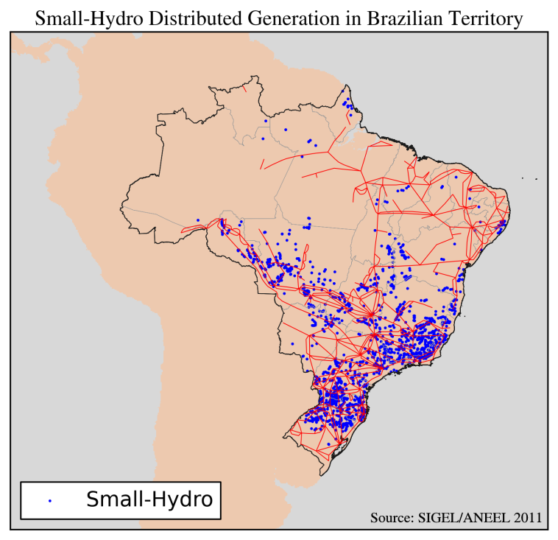
Distributed and renewable generation: small-hydro
Capacity: 4.6 GW.
Under construction + granted: 2 GW
Small-Hydro in Brazil:
  Installed Capacity < 30 MW.
  Reservoir surface < 3 km².

Slide 35
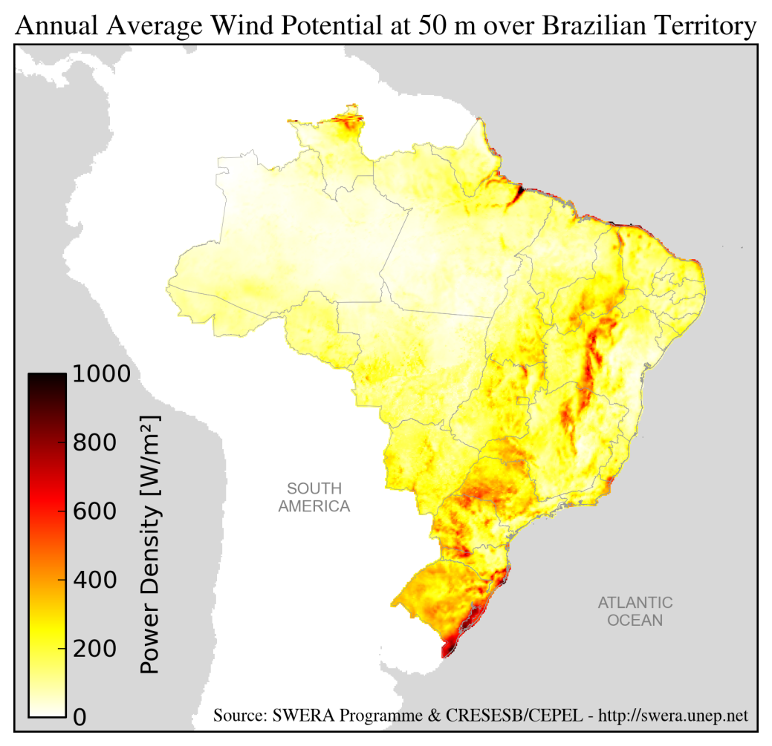
Distributed and renewable generation: wind
Installed Capacity: 2.1 GW (66 wind farms). - Under construction: 2.3 GW (34 wind farms); - Granted to be constructed: 5.2 GW (197 wind farms).
Onshore potential (based on 50 m above
ground level wind speeds): 143 GW.
Offshore potential: For a zone of 10 km from
the coastline, the potential is around 60 GW.
Wind generation is well suited to large-hydro
based systems: in Brazil the wind and the
hydrological regimes are complementary.

Slide 36
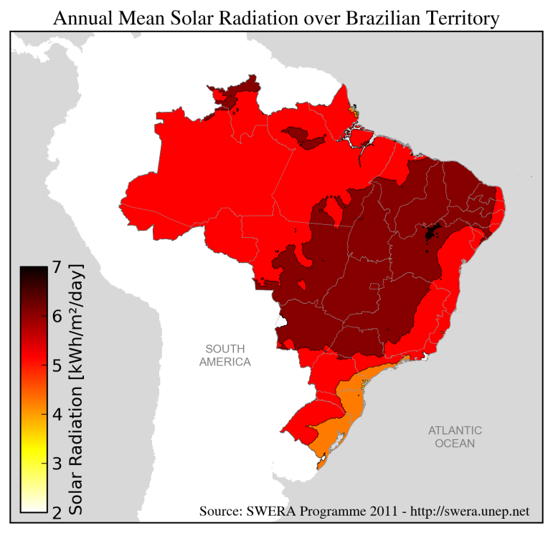
Distributed and renewable generation: solar
There are only 19 grid-connected PV solar plants audited by the regulatory authority in Brazil currently in operation (~ 7 MW).
Most of the PV plants in Brazil are research projects under test or stand alone applications.
90% of Brazilian territory is located into the tropics
zone, the country has good average levels of solar
irradiation and daytime sunlight (compared to the
best regions of the world).
The Regulatory Authority has promoted changes in
order to facilitate micro DG access: net-metering and
incentives to PV solar roof installing.

Slide 37
Thank you
Questions?

